Slide 1
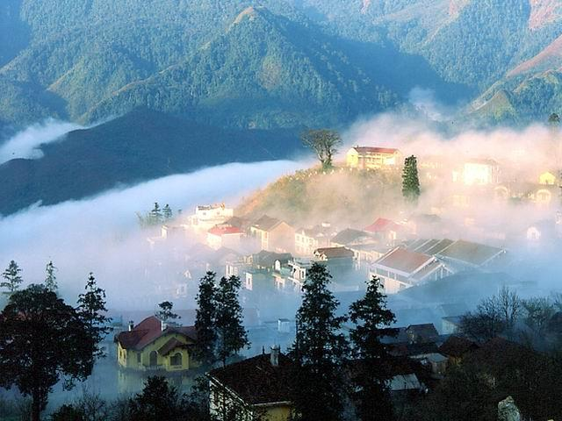
Chính tả
(Nhớ-viết)
Đường đi Sa Pa
Phân biệt : r/d/gi

Slide 2
Chính tả (Nhớ-viết)
Đường đi Sa Pa
Phân biệt : r/d/gi
Hoạt động 1 : Tìm hiểu nội dung đoạn viết - Luyện viết tiếng khó
Hôm sau chúng tôi đi Sa Pa. Phong cảnh ở đây thật đẹp. Thoắt cái, lá vàng rơi trong khoảnh khắc mùa thu. Thoắt cái, trắng long lanh một cơn mưa tuyết trên những cành đào, lê, mận. Thoắt cái, gió xuân hây hẩy nồng nàn với những bông hoa lay ơn màu đen nhung hiếm quý.
Sa Pa quả là món quà tặng diệu kì mà thiên nhiên dành cho đất nước ta.

Slide 3
Chính tả (Nhớ-viết)
Đường đi Sa Pa
Phân biệt : r/d/gi
Hoạt động 2 : Viết chính tả

Slide 4
Chính tả (Nhớ-viết)
Đường đi Sa Pa
Phân biệt : r/d/gi
Hoạt động 3 : Soát lỗi
Hôm sau chúng tôi đi Sa Pa. Phong cảnh ở đây thật đẹp. Thoắt cái, lá vàng rơi trong khoảnh khắc mùa thu. Thoắt cái, trắng long lanh một cơn mưa tuyết trên những cành đào, lê, mận. Thoắt cái, gió xuân hây hẩy nồng nàn với những bông hoa lay ơn màu đen nhung hiếm quý.
Sa Pa quả là món quà tặng diệu kì mà thiên nhiên dành cho đất nước ta.

Slide 5
Chính tả (Nhớ-viết)
Đường đi Sa Pa
Phân biệt : r/d/gi
Hoạt động 4 : Hướng dẫn làm bài tập chính tả
(2). Tìm những tiếng có nghĩa tương ứng với mỗi ô trống dưới đây:
a)
 | a | ong | ông | ưa
r | M: ra (ra lệnh, ra vào, ra mắt)
d | M: da (da thịt, da trời, giả da)
gi | M: gia (gia đình, tham gia)

Slide 6
Chính tả (Nhớ-viết)
Đường đi Sa Pa
Phân biệt : r/d/gi
Hoạt động 4 : Hướng dẫn làm bài tập chính tả
(3). Tìm những tiếng ứng với mỗi ô trống dưới đây:
Tiếng bắt đầu bằng r, d hay gi :
- Hồ nước ngọt lớn nhất thế là hồ Thượng ở giữa Ca-na-đa và Mĩ. Nó trên 80 000 ki-lô-mét vuông.
Theo TRẦN HOÀNG HÀ
Trung Quốc là nước có biên chung với nhiều nước nhất - 13 nước. Biên của nước này 23 840 ki-lô- mét.
Theo KỈ LỤC THẾ GIỚI

Slide 7
Chính tả (Nhớ-viết)
Đường đi Sa Pa
Phân biệt : r/d/gi
Hoạt động 4 : Hướng dẫn làm bài tập chính tả
(3). Lời giải :
Hồ nước ngọt lớn nhất thế giới là hồ Thượng ở giữa
Ca-na-đa và Mĩ. Nó rộng trên 80 000 ki-lô-mét vuông.
Theo TRẦN HOÀNG HÀ
- Trung Quốc là nước có biên giới chung với nhiều nước
nhất- 13 nước. Biên giới của nước này dài 23 840 ki-lô- mét.
Theo KỈ LỤC THẾ GIỚI

